Slide 1
ЗАДАЧИ ДЛЯ РАЗВИТИЯ
ФУНКЦИОНАЛЬНОЙ ГРАМОТНОСТИ
НА УРОКАХ МАТЕМАТИКИ (7 КЛАСС)
Шаповалова Мария Николаевна,
учитель математики
МАОУ РКГ №2 г. Томска

Slide 2
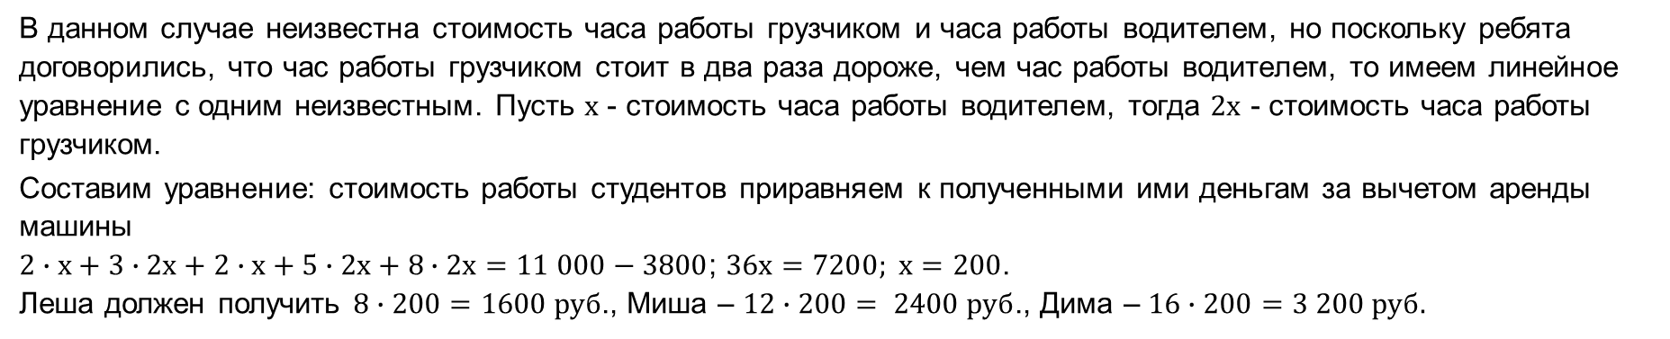
Три студента
Три студента Леша, Миша и Дима решили подработать, оказывая услуги по доставке грузов. Для этого они арендовали на день машину за 3800 рублей, а доходы (за вычетом расходов на аренду машины) договорились делить исходя из количества часов, отработанных каждым из них в роли грузчика или водителя. При этом решили, что час работы грузчиком стоит в два раза дороже, чем час работы водителем. За день ребята получили 11 000 рублей, при этом Леша и Миша были за рулем по 2 часа, а грузчиками работали 3 и 5 часов соответственно. У Димы нет водительских прав, поэтому он работал только грузчиком 8 часов.
Сколько денег заработал за день каждый из ребят?
Решение:
В данном случае неизвестна стоимость часа работы грузчиком и часа работы водителем, но поскольку ребята договорились, что час работы грузчиком стоит в два раза дороже, чем час работы водителем, то имеем линейное уравнение с одним неизвестным. Пусть $x$ - стоимость часа работы водителем, тогда $2x$ - стоимость часа работы грузчиком.
Составим уравнение: стоимость работы студентов приравняем к полученными ими деньгам за вычетом аренды машины
$2∙x+3∙2x+2∙x+5∙2x+8∙2x=11 000−3800$; $36x=7200; x=200$.
Леша должен получить $8∙200=1600 руб$., Миша – $12∙200= 2400 руб$., Дима – $16∙200=3 200 руб.$
Ответ: Леша – 1600 рублей, Миша – 2400 рублей, Дима – 3200 рублей.

Slide 3
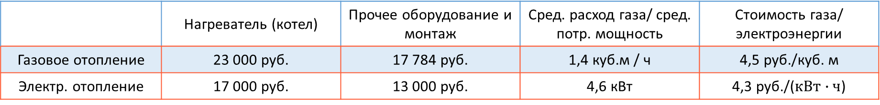
Печь для бани
Хозяин участка планирует установить в жилом доме систему отопления Он рассматривает два варианта: электрическое или газовое отопление. Цены на оборудование и стоимость его установки, данные о расходе газа, электроэнергии и их стоимости даны в таблице.
 | Нагреватель (котел) | Прочее оборудование и монтаж | Сред. расход газа/ сред. потр. мощность | Стоимость газа/ электроэнергии
Газовое отопление | 23 000 руб. | 17 784 руб. | 1,4 куб.м / ч | 4,5 руб./куб. м
Электр. отопление | 17 000 руб. | 13 000 руб. | 4,6 кВт | 4,3 руб./($кВт∙ч$)
Обдумав оба варианта, хозяин решил установить газовое оборудование. Через сколько часов непрерывной работы отопления экономия от использования газа вместо электричества компенсирует разницу в стоимости газового и электрического оборудования с учетом установки.
Такая задача (№ 5 вариант № 27) содержится в «Типовых вариантах экзаменационных заданий ОГЭ 2023» (под ред. И.В. Ященко, «Издательство «Экзамен», Москва, 2023).

Slide 4
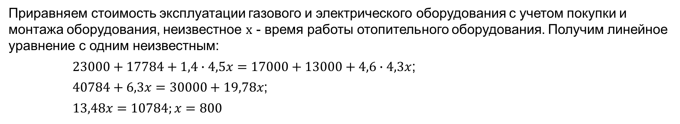
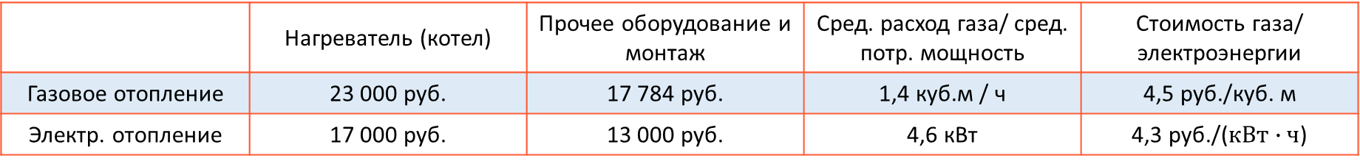
Печь для бани
 | Нагреватель (котел) | Прочее оборудование и монтаж | Сред. расход газа/ сред. потр. мощность | Стоимость газа/ электроэнергии
Газовое отопление | 23 000 руб. | 17 784 руб. | 1,4 куб.м / ч | 4,5 руб./куб. м
Электр. отопление | 17 000 руб. | 13 000 руб. | 4,6 кВт | 4,3 руб./($кВт∙ч$)
Решение:
Приравняем стоимость эксплуатации газового и электрического оборудования с учетом покупки и монтажа оборудования, неизвестное $x$ - время работы отопительного оборудования. Получим линейное уравнение с одним неизвестным:
$23000+17784+1,4∙4,5x=17000+13000+4,6∙4,3x$;
$40784+6,3x=30000+19,78x$;
$$13,48x=10784;x=800$$
Ответ: 800 часов.

Slide 5
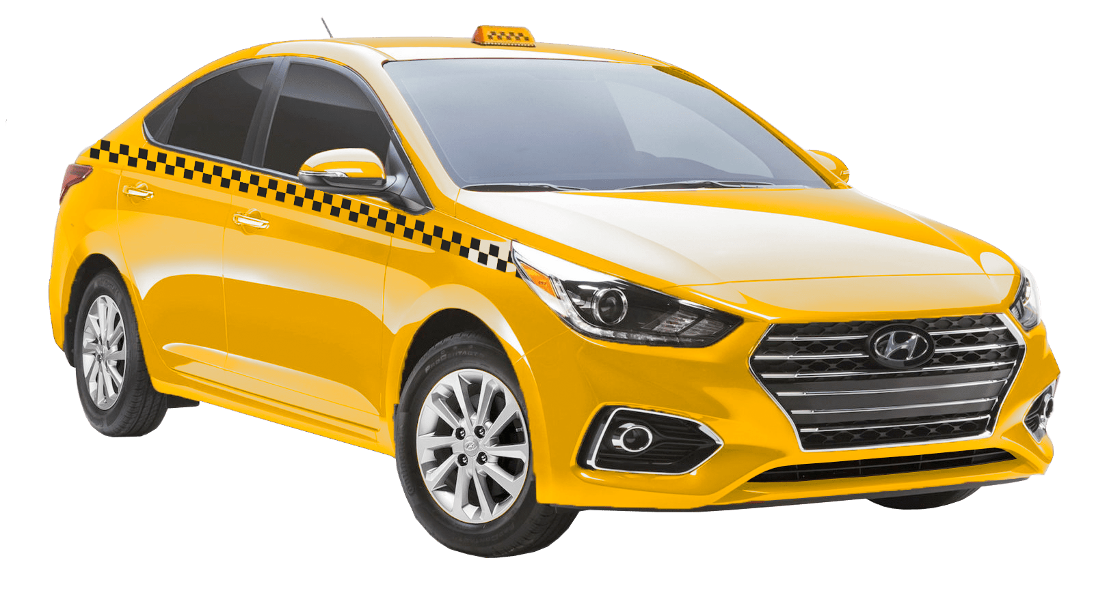
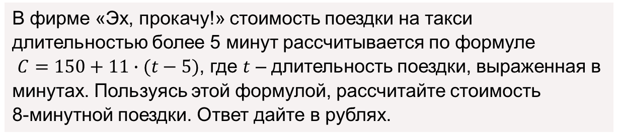
«Эх, прокачу!»
В фирме «Эх, прокачу!» стоимость поездки на такси длительностью более 5 минут рассчитывается по формуле
$C=150+11∙(t−5)$, где 𝑡 – длительность поездки, выраженная в минутах. Пользуясь этой формулой, рассчитайте стоимость
8-минутной поездки. Ответ дайте в рублях.
Нужно только подставить значение 𝑡 в формулу и получить результат.
$150+\left(8−5\right)∙11 =1$83 рубля
Такая задача (№ 12 вариант № 29) содержится в «Типовых вариантах экзаменационных заданий ОГЭ 2023» (под ред. И.В. Ященко, «Издательство «Экзамен», Москва, 2023).

Slide 6
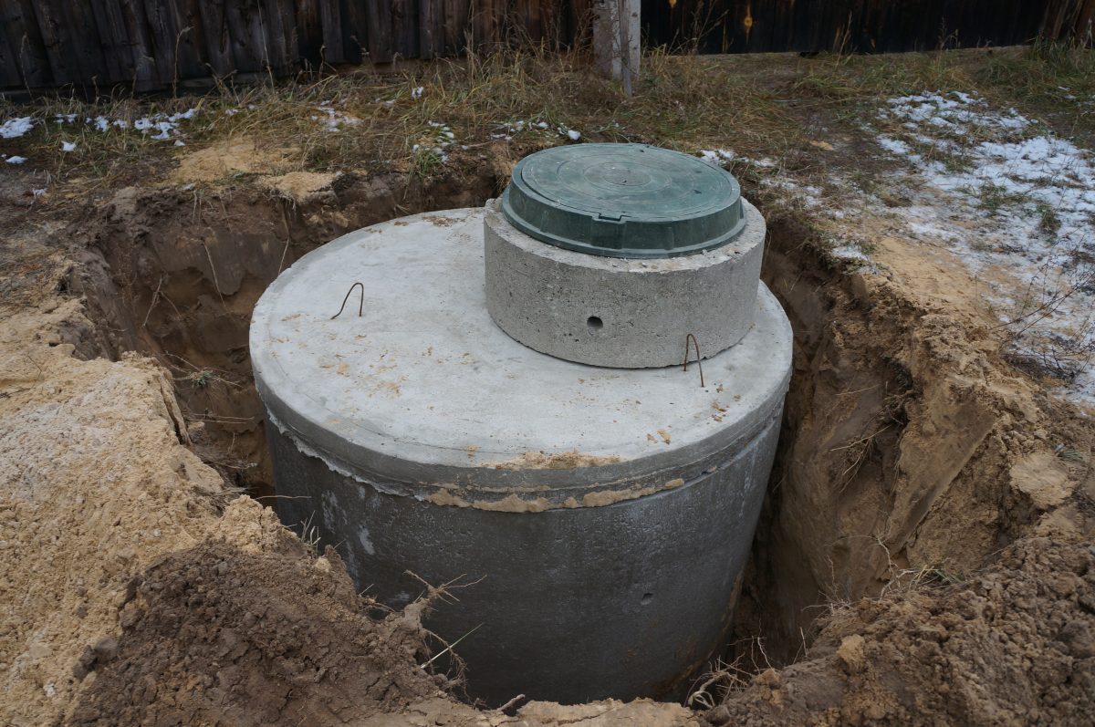
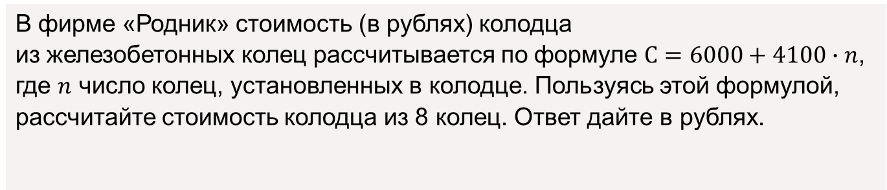

Колодец (расчеты по формуле)
В фирме «Родник» стоимость (в рублях) колодца
из железобетонных колец рассчитывается по формуле $С=6000+4100∙n$,
где $n$ число колец, установленных в колодце. Пользуясь этой формулой, рассчитайте стоимость колодца из 8 колец. Ответ дайте в рублях.
Решение:
$6000+4100∙8=38 800$ рублей
Обсуждение:
Заметим, что стоимость колодца зависит не только от цены и количества колец,
но и от фиксированных затрат (6000 рублей).
Такая задача (№ 12 вариант № 1) содержится в «Типовых вариантах экзаменационных заданий ОГЭ 2023» (под ред. И.В. Ященко, «Издательство «Экзамен», Москва, 2023).

Slide 7
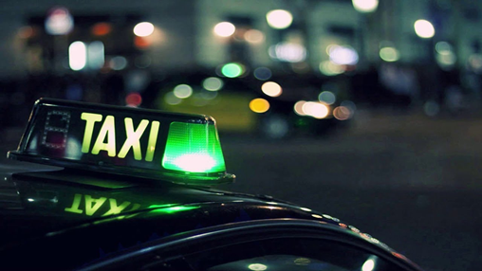
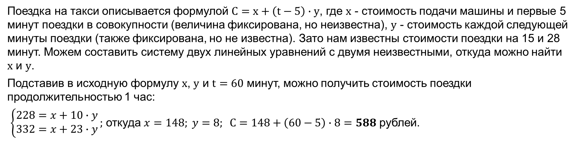
Поездка на такси
Миша решил заказать себе такси. Стоимость подачи машины и первые 5 минут поездки в совокупности, а также стоимость каждой следующей минуты поездки фиксированы. Стоимость поездки продолжительностью 15 минут составила 228 рублей, а продолжительностью 28 минут – 332 рубля. Найдите стоимость поездки продолжительностью 1 час.
Решение:
Поездка на такси описывается формулой $C=x+\left(t−5\right)∙y$, где $x$ - стоимость подачи машины и первые 5 минут поездки в совокупности (величина фиксирована, но неизвестна), $y$ - стоимость каждой следующей минуты поездки (также фиксирована, но не известна). Зато нам известны стоимости поездки на 15 и 28 минут. Можем составить систему двух линейных уравнений с двумя неизвестными, откуда можно найти $x$ и $y$.
Подставив в исходную формулу $x$, $y$ и $t=60$ минут, можно получить стоимость поездки продолжительностью 1 час:
$\left\{\begin{aligned}228=x+10∙y \\ 332=x+23∙y\end{aligned}\right.;$ откуда $x=148; y=8; C=148+\left(60−5\right)∙8=588$ рублей.

Slide 8
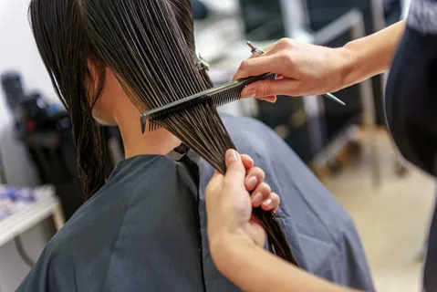
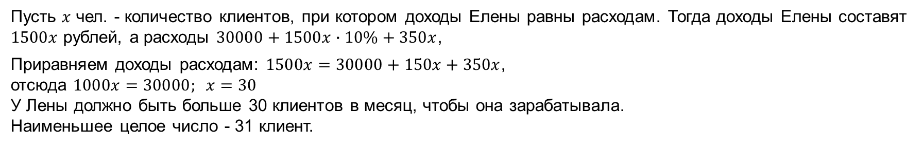
Парикмахер Елена
Парикмахер Елена хочет арендовать рабочее место в салоне красоты.
В салоне «Люкс» стоимость аренды места составляет 30 000 рублей в месяц, плюс 10% от выручки. Кроме того на расходные материалы Елена в среднем тратит 350 рублей на одно посещение. В среднем клиенты Елены платят
1500 рублей за одно посещение.
При каком минимальном количестве клиентов в месяц Елена сможет заработать (выручка превысит расходы)?
Решение:
Пусть $x$ чел. - количество клиентов, при котором доходы Елены равны расходам. Тогда доходы Елены составят $1500x$ рублей, а расходы $30000+1500x∙10\%+350x$,
Приравняем доходы расходам: $1500x=30000+150x+350x$,
отсюда $1000x=30000; x=30$
У Лены должно быть больше 30 клиентов в месяц, чтобы она зарабатывала.
Наименьшее целое число - 31 клиент.
Ответ: 31 клиент

Slide 9
Точка безубыточности на графике
Парикмахер Елена хочет арендовать рабочее место в салоне красоты. В салоне «Люкс» стоимость аренды места составляет 30 000 рублей в месяц, плюс 10% от выручки. Кроме того на расходные материалы Елена в среднем тратит 350 рублей на одно посещение. В среднем клиенты Елены платят 1500 рублей за одно посещение.
Постройте графики постоянных, переменных, совокупных (постоянных и переменных) расходов, выручки.
Определите точку безубыточности
(доходы равны расходам).
Точка безубыточности:
30 клиентов,
45 000 рублей выручка
Стоимость, руб.
Прибыль: 31 клиент, 46 500 рублей выручка
Количество заказов, шт

Slide 10


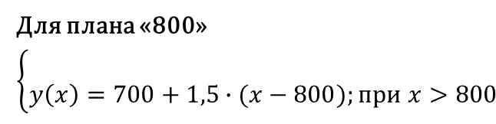


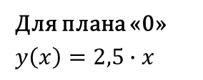
Интернет 1/2
Интернет-провайдер предлагает три тарифных плана.
Тарифный план | Абонентская плата (в месяц) | Плата за трафик сверх включенного в абонентскую плату
План «0» | Нет | 2,5 руб. за 1 Мбайт
План «500» | 550 руб. до 500 Мбайт | 2 руб. за 1 Мбайт сверх 500 Мбайт
План «800» | 700 руб. до 800 Мбайт | 1,5 руб. за 1 Мбайт сверх 800 Мбайт
При каком потреблении трафика (в Мбайтах) план «800» будет выгоднее, чем план «500»?
Кусочно-линейная функция:
Для плана «0»
$$y\left(x\right)=2,5∙x$$
Для плана «500»
Для плана «800»
$$\left\{\begin{aligned} \\ y\left(x\right)=700+1,5∙(x−800);при x>800\end{aligned}\right.$$
$$y\left(x\right)=550;при 0≤x≤500$$
$$y\left(x\right)=700; при 0≤x≤800$$
$$y\left(x\right)=550+2∙(x−500);при x>500$$

Slide 11
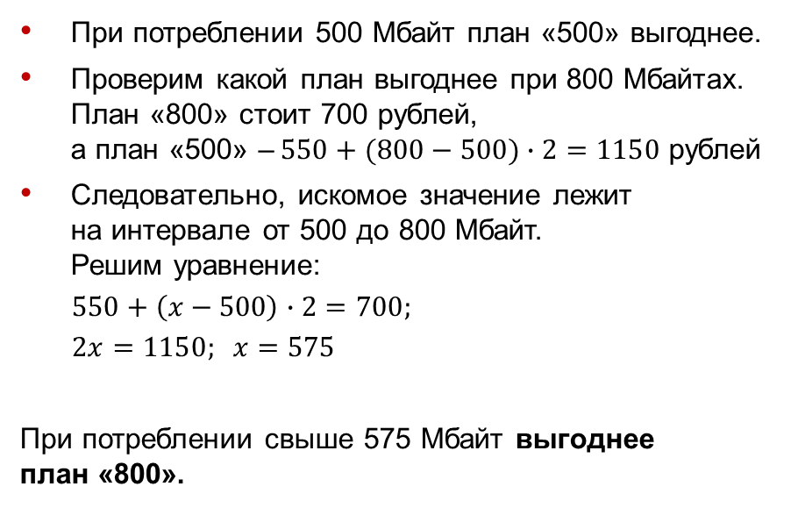
Интернет 2/2
Решение:
При потреблении 500 Мбайт план «500» выгоднее.
Проверим какой план выгоднее при 800 Мбайтах. План «800» стоит 700 рублей,
а план «500» –$550+(800−500)∙2=1150$ рублей
Следовательно, искомое значение лежит
на интервале от 500 до 800 Мбайт.
Решим уравнение:
$$550+\left(x−500\right)∙2=700;$$
$$2x=1150; x=575$$
При потреблении свыше 575 Мбайт выгоднее
план «800».

Slide 12
ВЕРОЯТНОСТЬ И СТАТИСТИКА
(7 КЛАСС)

Slide 13
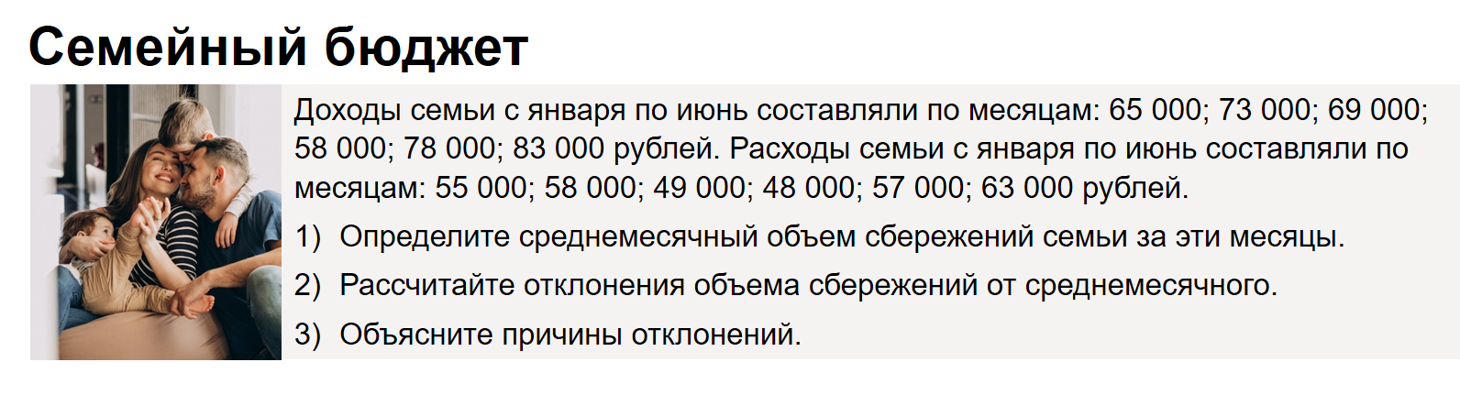

Slide 14
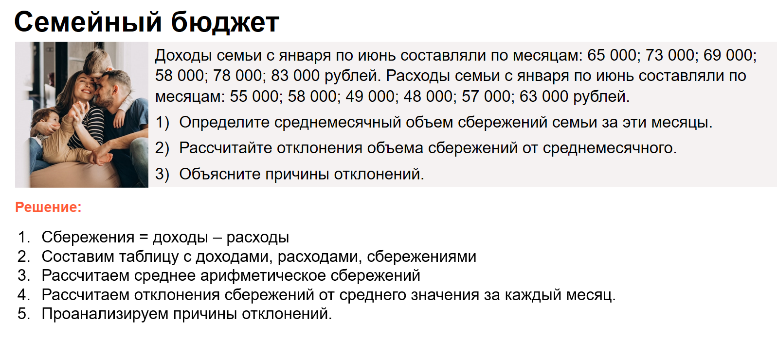

Slide 15
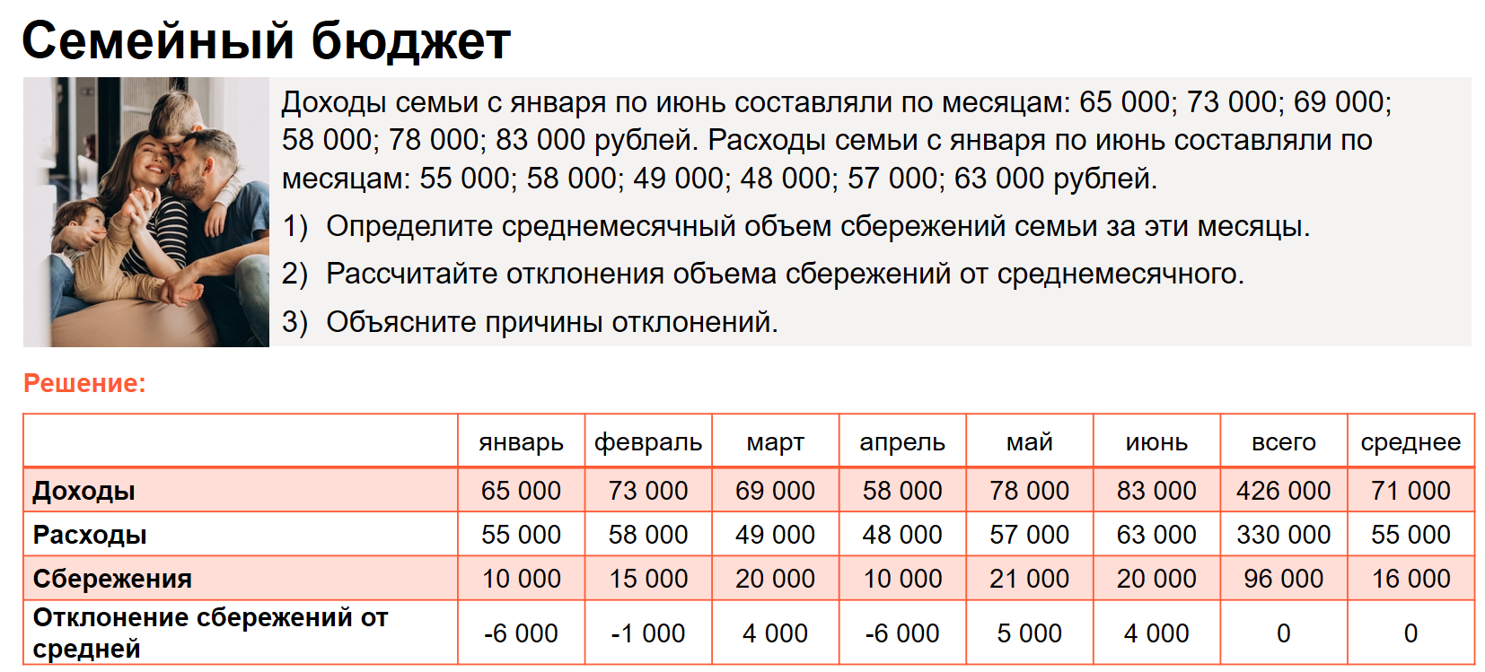

Slide 16
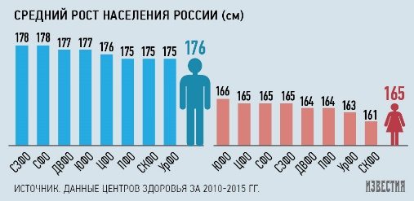
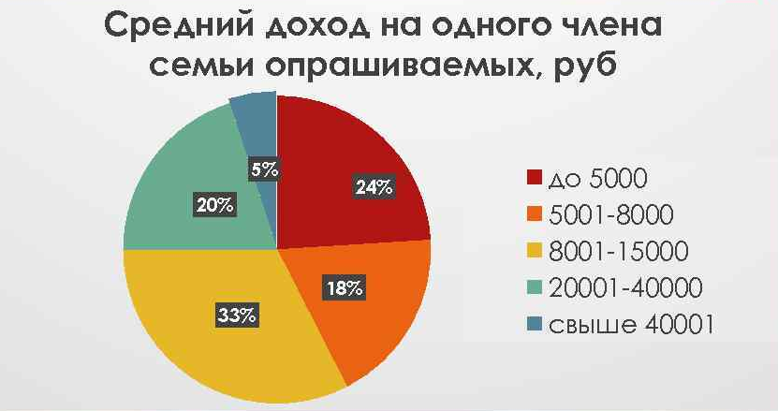
Зачем вычислять средние значения?
Оценить ряд величин одним числом. Например, зарплата членов семьи в месяц, средний расход электроэнергии за год
Нормировать показатель, который изменяется. Например, среднедневная температура воздуха в августе по результатам многолетних наблюдений
Спрогнозировать показатель на основе средних данных. Например, расходы на питание в следующем месяце

Slide 17
Плата за электроэнергию
В таблице представлены расходы на электроэнергию помесячно. Какой был средний расход в месяц за эти полгода?
Месяц | Март | Апрель | Май | Июнь | Июль | Август
Плата за электроэнергию, руб. | 180 | 150 | 140 | 170 | 140 | 130
Решение:
Рассчитаем среднее арифметическое:$\frac{180+150+140+170+140+130}{6}=151,67$ рублей.
Для чего это может быть нужно:
Что важно учитывать при расчете среднего значения:
Анализ отклонений в отдельных периодах как повод задуматься о причинах таких отклонений
Прогноз на будущие периоды
Величина выборки. Чем больше значений,
тем точнее. Важно понимать цель расчетов.
Репрезентативность выборки. Наличие «выбросов» может оказать сильное влияние.

Slide 18
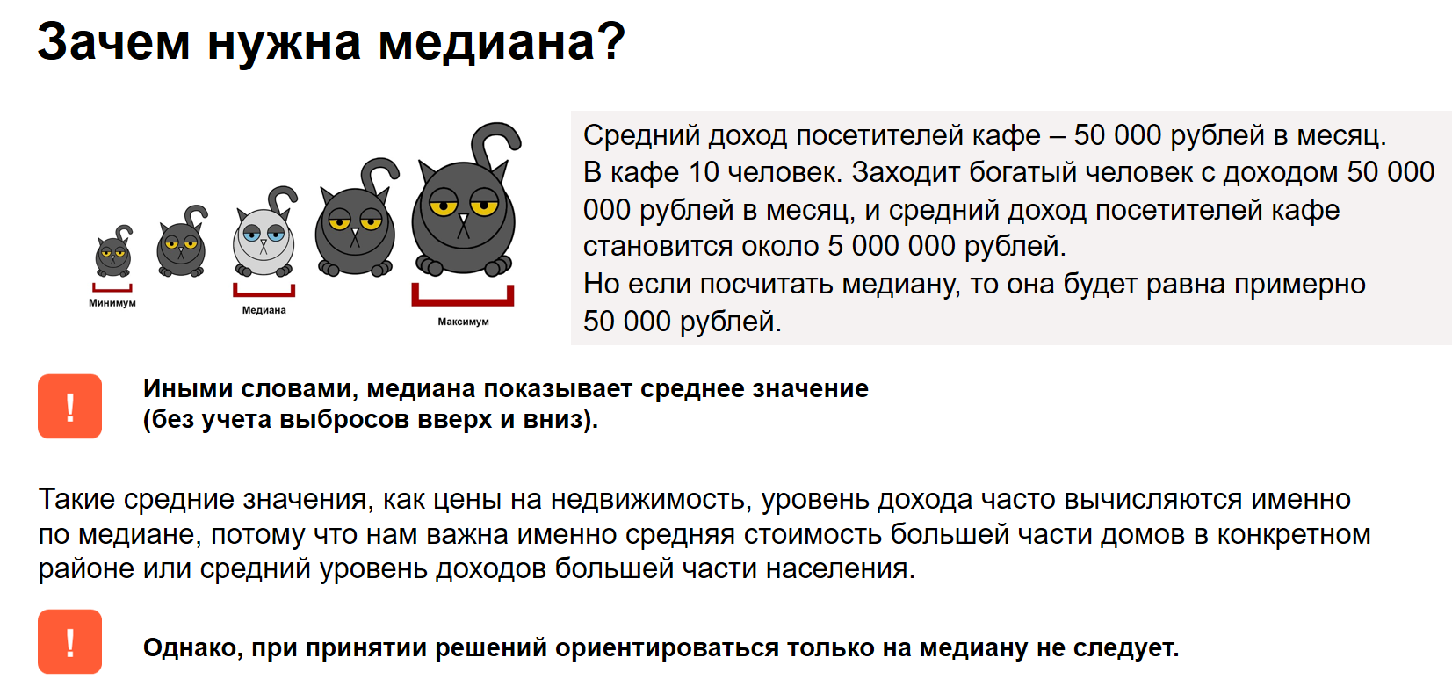

Slide 19
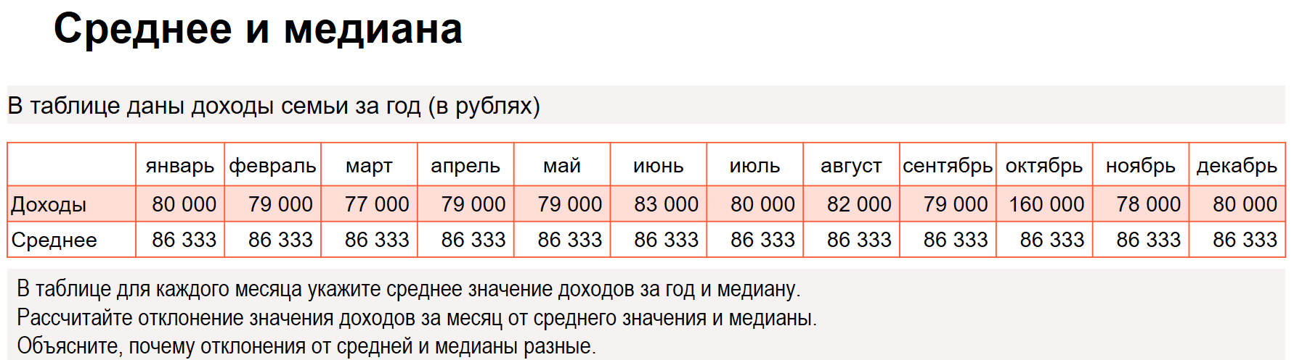

Slide 20
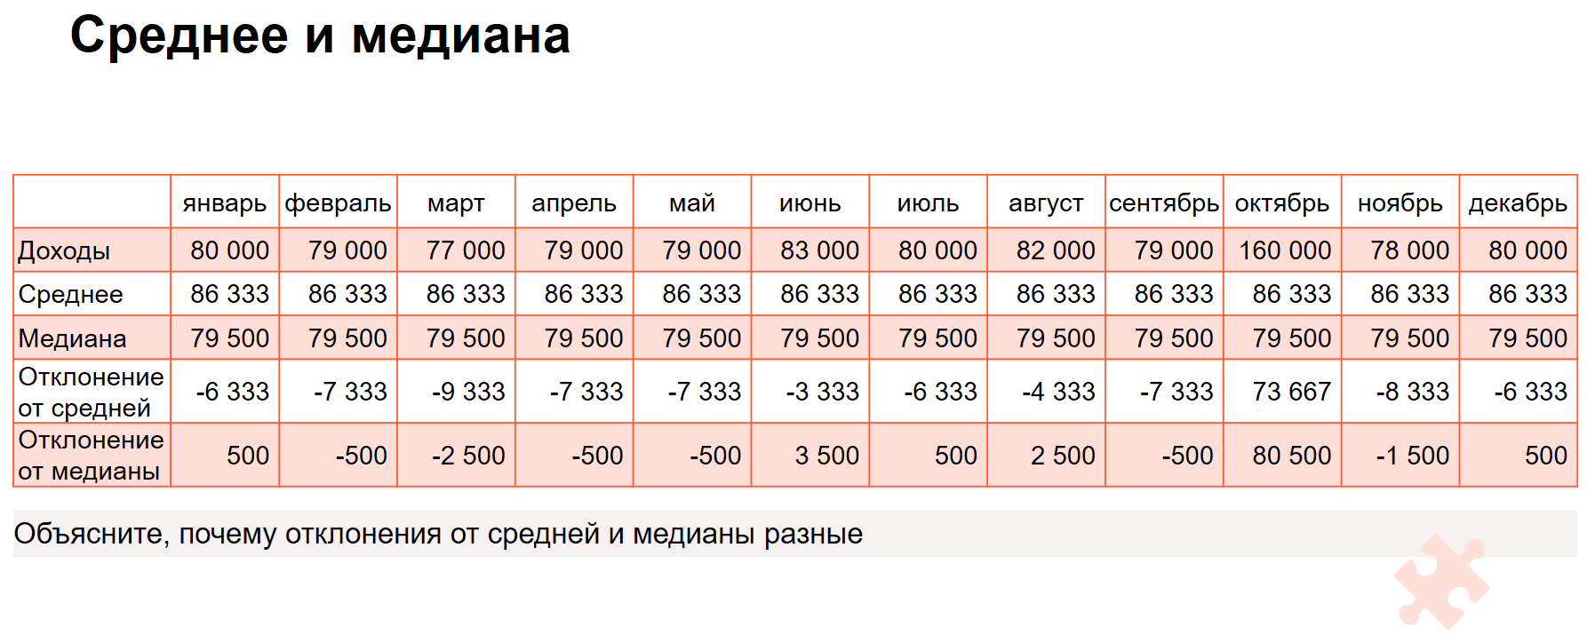

Slide 21
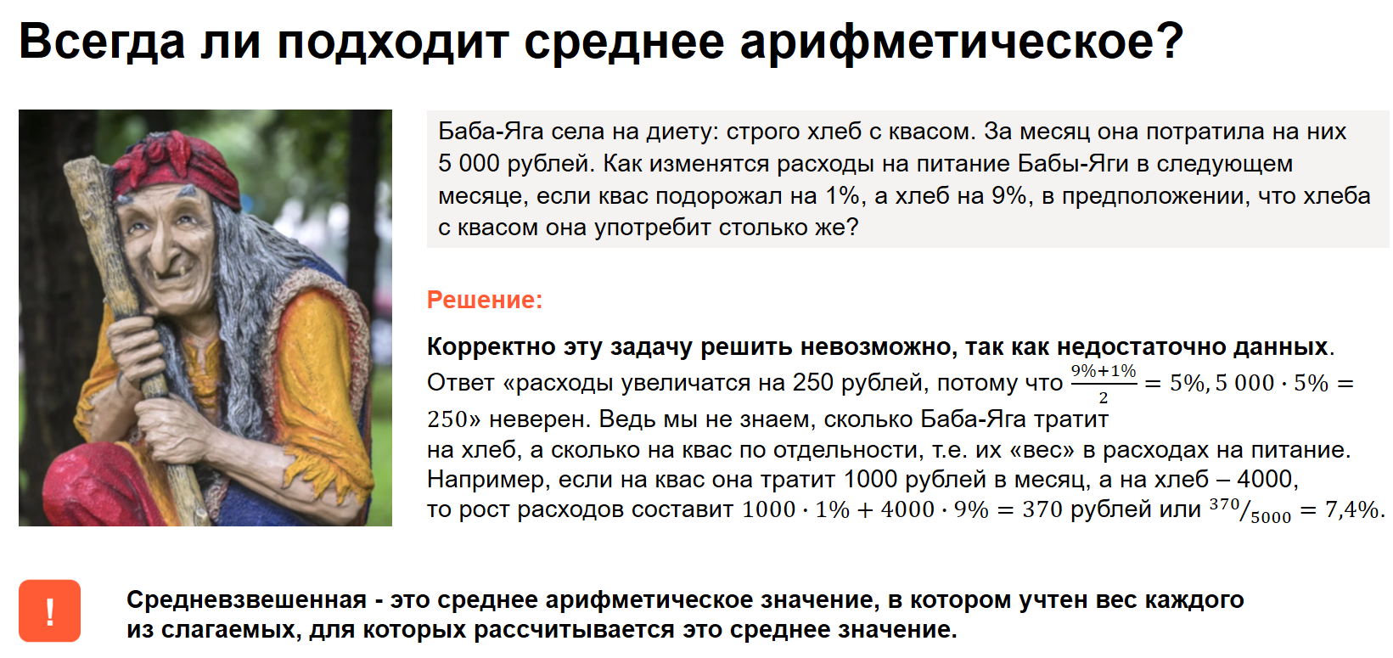

Slide 22
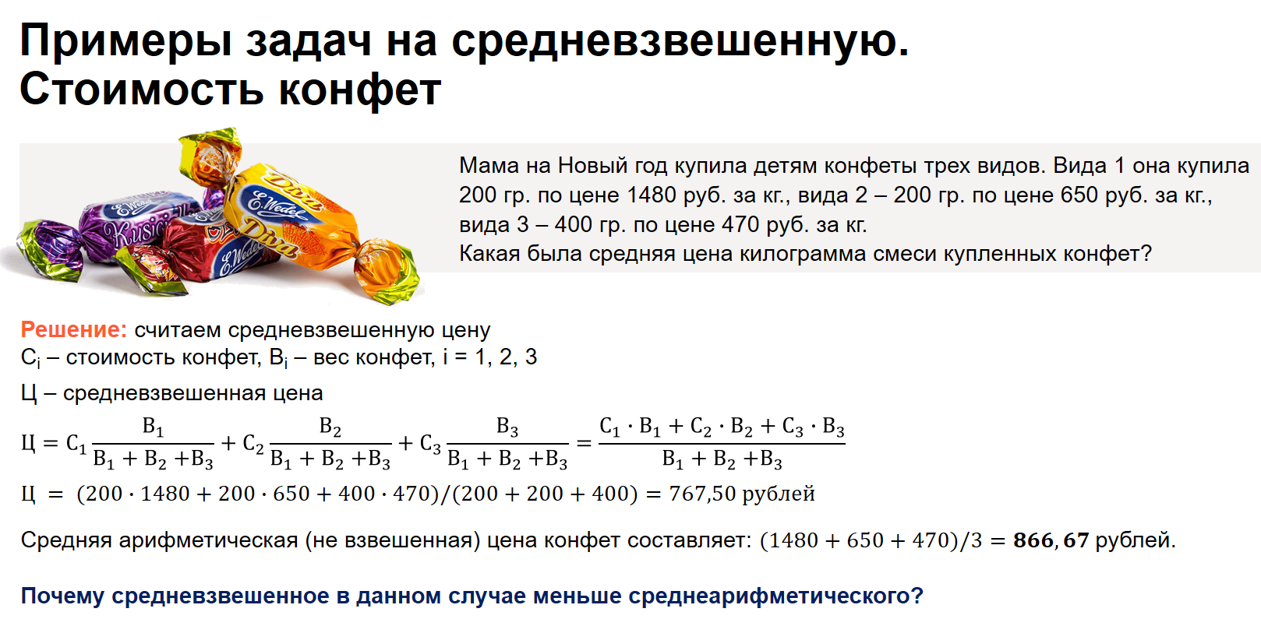

Slide 23
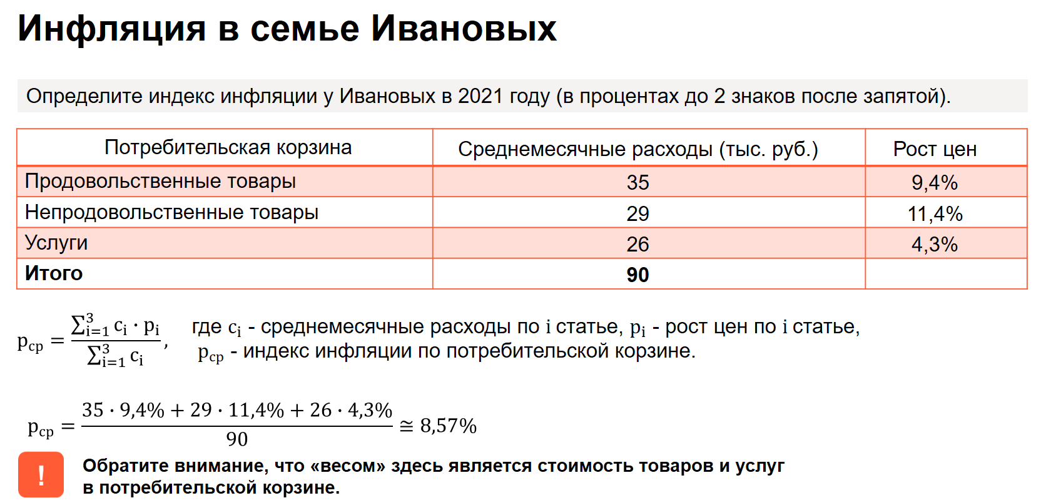

Slide 24
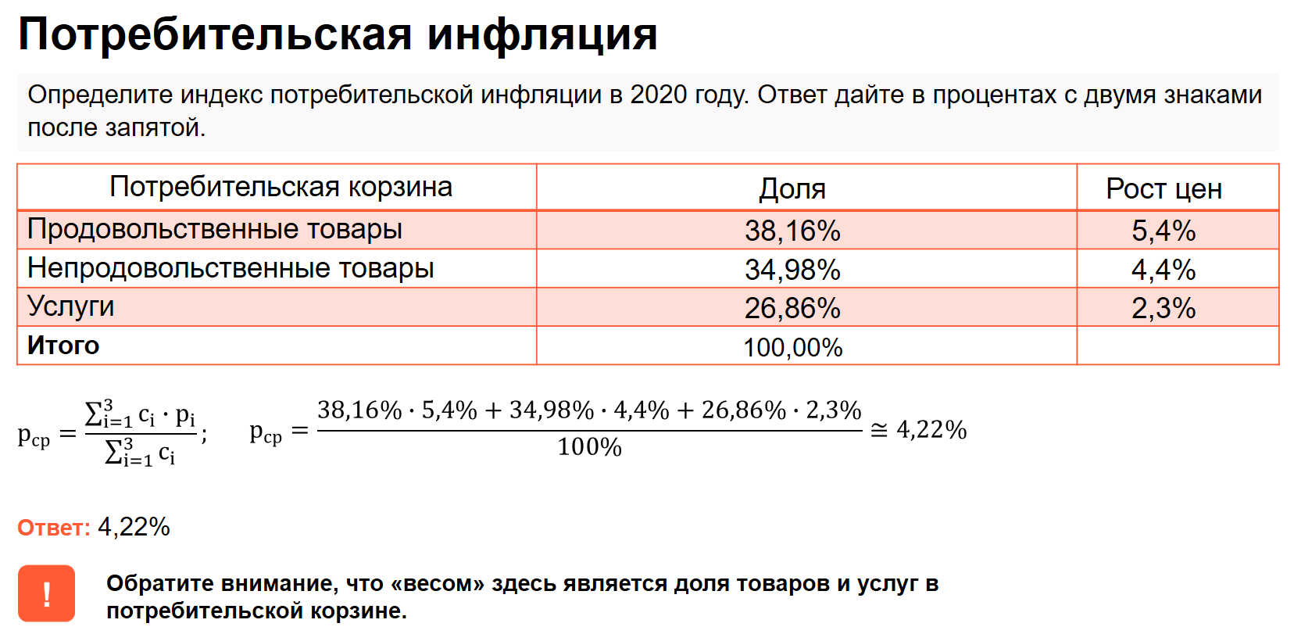

Slide 25
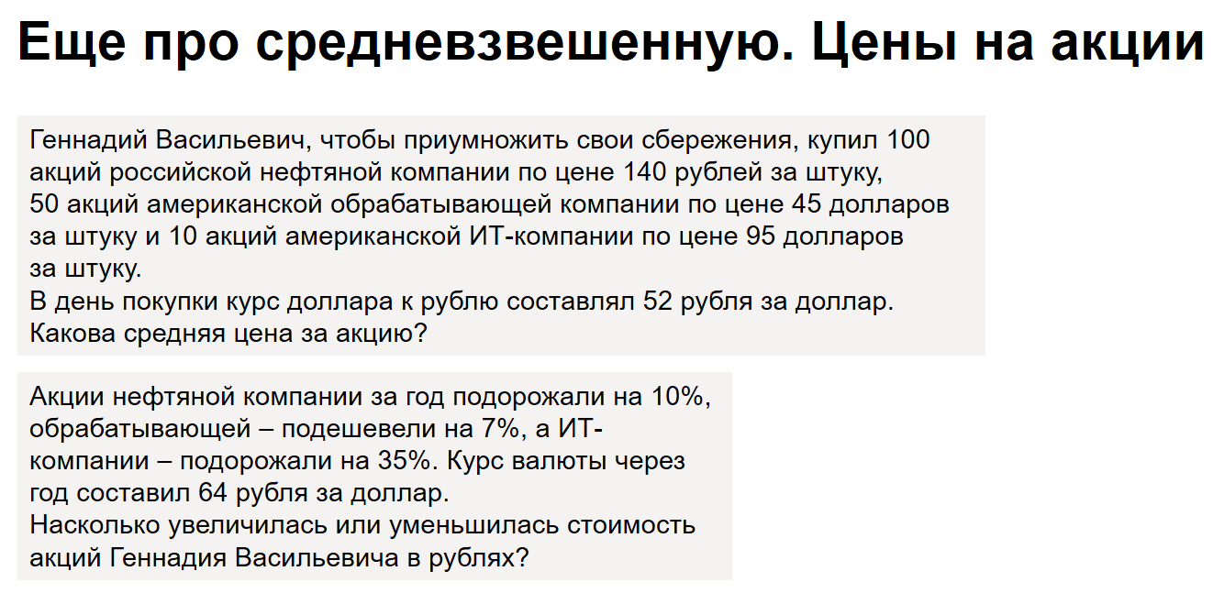

Slide 26
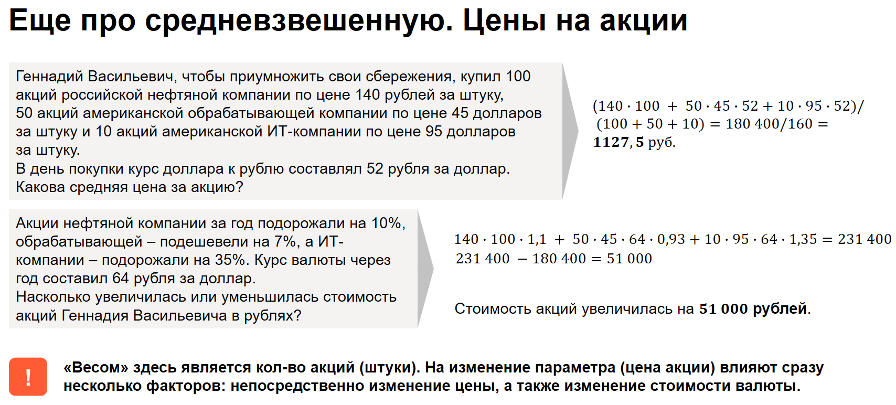

Slide 27
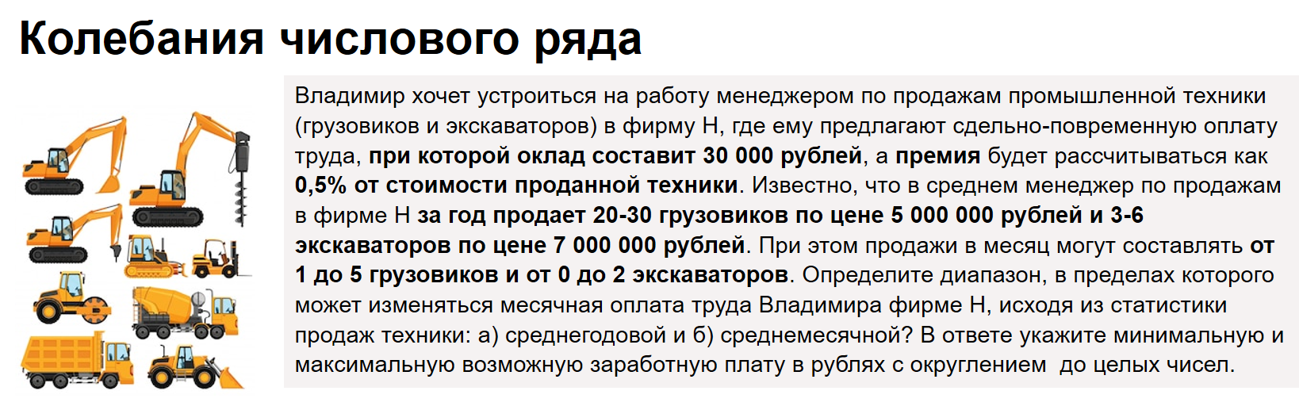

Slide 28
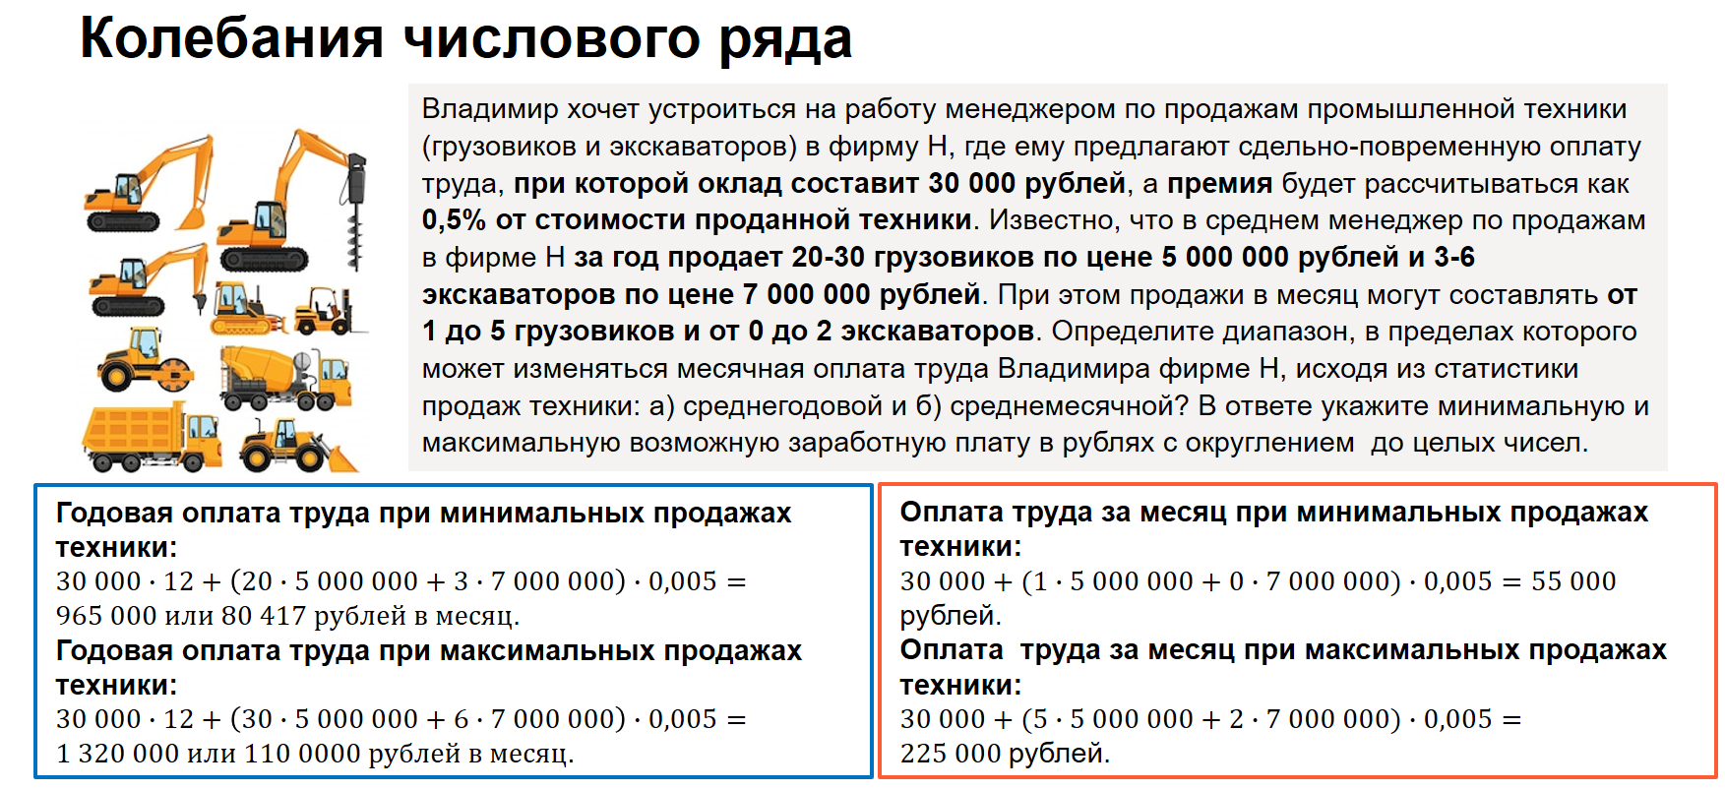

Slide 29
